Slide 1
翻譯網頁

Slide 2
從Google翻譯翻譯網頁

Slide 3
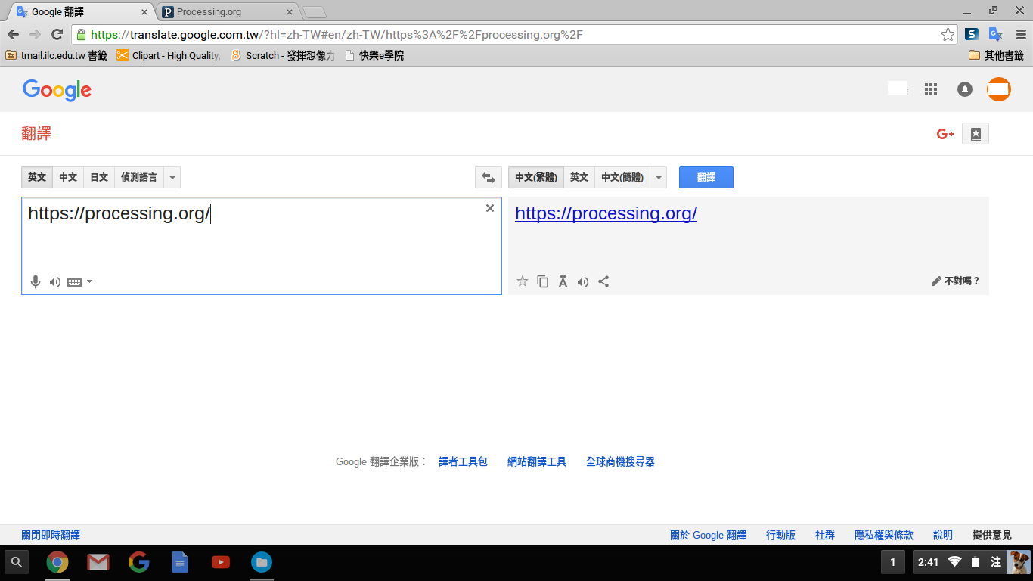
在Google翻譯貼上網址

Slide 4
點選翻譯結果區的網址

Slide 5
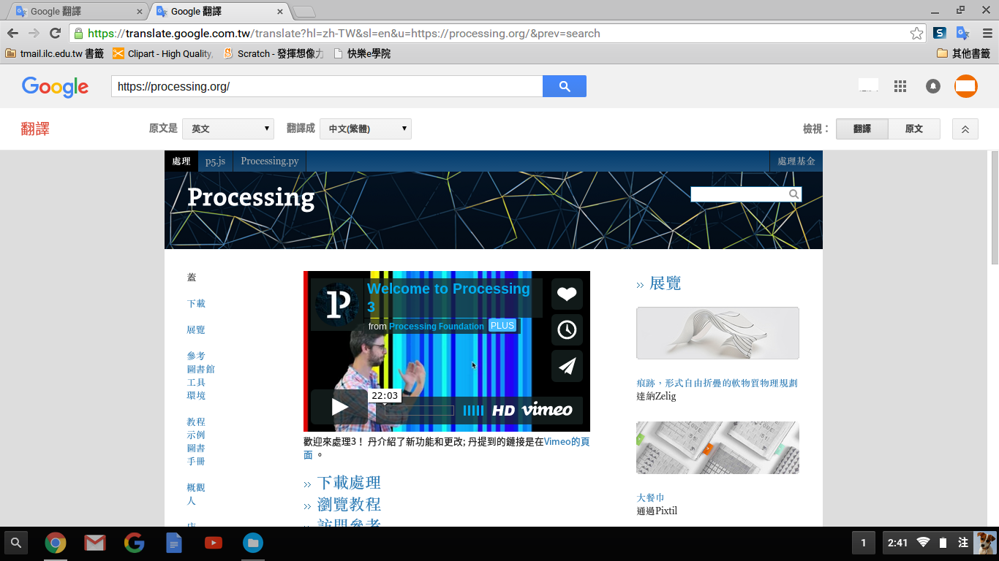
翻譯過的網址

Slide 6
從搜尋網頁翻譯網頁

Slide 7
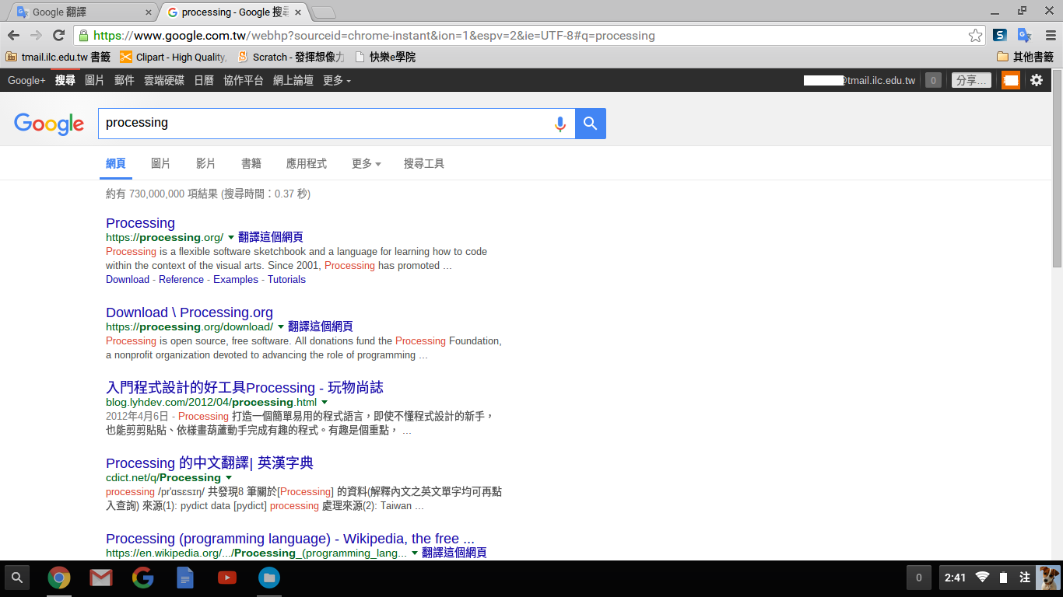
點選「翻譯這個網頁」

Slide 8
翻譯過的網址

